Slide 2
ASPECTOS GENERALES
Antecedentes
Importancia
Justificación
Notes:
La información geográfica puede incorporarse a un SIG para generar mapas temáticos o coberturas. Por ejemplo, los tipos de suelo, las clases de cultivos, o las densidades de insectos pueden mostrarse en unos mapas independientes. Además, los mapas temáticos pueden combinarse con el fin de analizar las posibles interacciones entre las diversas variables.

Slide 3
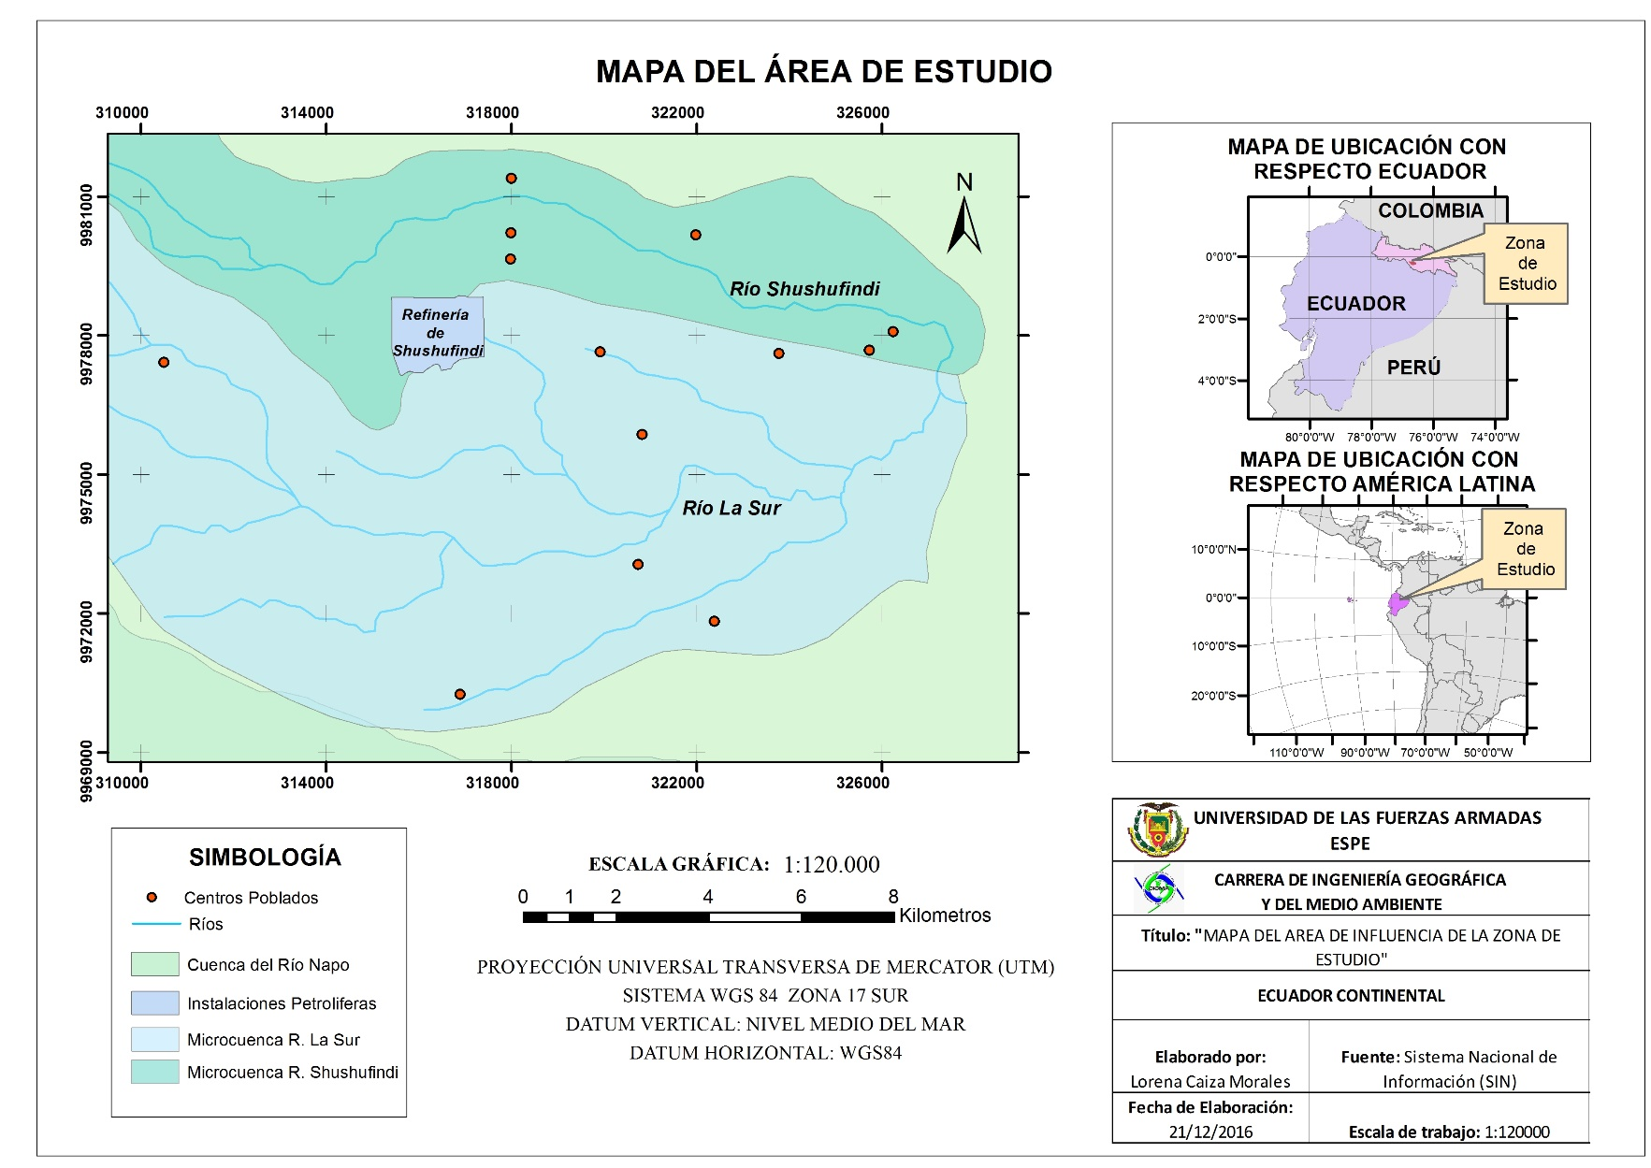
Zona de Estudio
Notes:
Efluentes de las microcuencas del Río “La Sur” y Río “Shushufindi”
Sub Cuenca del Río Aguarico, aguas abajo de la Refinería de Shushufindi
El área de estudio es la Cuenca del Río Napo.

Slide 4
Refinería de Shushufindi
Habitantes
Contaminación
Industria del petróleo
Notes:
La contaminación del agua por las descargas de la industria petrolera han dejado grandes hectáreas de terreno destruido y sin tratamiento. Como consecuencia de la falta de conciencia ambiental de las industrias petroleras, las familias ecuatorianas hasta la actualidad presentan enfermedades derivadas de esta contaminación, resultados del consumo de agua contaminada o el contacto con la misma.
En este contexto, la contaminación ambiental como consecuencia de los procesos productivos de la extracción del petróleo exponen a los habitantes cercanos a la refinería de Shushufindi, a compuestos químicos nocivos para su salud y su bienestar.

Slide 5
Contaminantes comunes en la industria del petróleo
Fenoles
HAPS
Metales pesados
V
Ni
Cu
Fe
Diaz, 2002
Notes:
El crudo contiene miles de compuestos químicos diferentes que varían dependiendo de la procedencia del mismo.
Los principales compuestos de las aguas residuales de refinería son los fenoles, hidrocarburos aromáticos policíclicos (HAP) y metales pesados

Slide 6
Grupo funcional OH
Sólido Cristalino, incoloro
Toxicidad, persistencia y bio concentrción
FENOL
OH
Fórmula Molecular: C₆H₆O
Notes:
El fenol es la sustancia madre de una serie homóloga de compuestos que contienen un grupo hidroxilo unido directamente al anillo aromático. Pertenece a la familia de alcoholes debido a la presencia del grupo OH y es de hecho el miembro aromático más simple de esta familia.
encuentra puro, se trata de un sólido cristalino entre incoloro y blanco, que posee un olor característico dulce y alquitranado; a temperatura ambiente se encuentra también como un polvo blanco;
Son un centro de atención permanente de distintas ramas de la ciencia debido a su persistencia, toxicidad y capacidad de bioconcentración en las aguas, el suelo, los alimentos, los animales (terrestres y marinos) y el hombre son un centro de atención permanente en las distintas ramas de la ciencia.

Slide 7
Contaminación por fenol en sistemas acuáticos
Altamente tóxicos
Especies acuáticas
Documentos normativos
Fuente: El Autor
Notes:
Los fenoles son compuestos altamente tóxicos para las especies acuáticas y que no puede ser degradado biológicamente. Por este motivo, son considerados en la inmensa mayoría de los documentos normativos de la calidad del agua

Slide 8
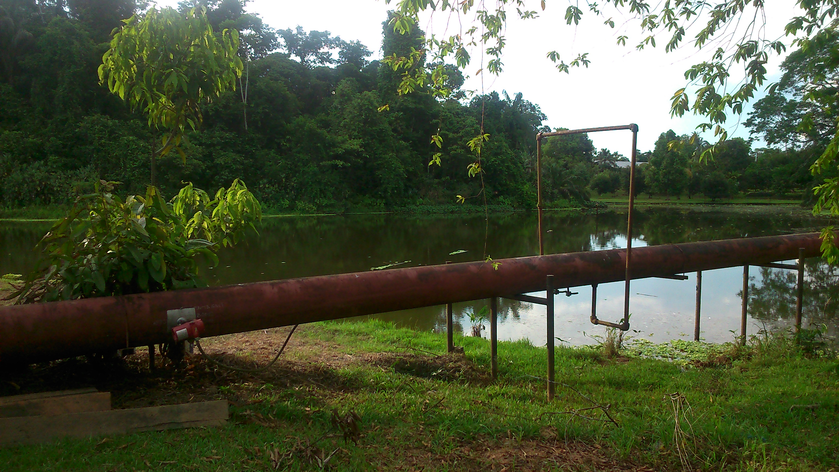
Se comprueba que luego del tratamiento permanecen Hidrocarburos de Petróleo Totales (TPHs), fenoles y metales pesados en el efluente.
Fuente: ChevronToxic, 2005
Fuente: El Autor

Slide 9
Desventajas
Costos
Físico
Químico
Residuos
Tiempo
Tratamientos
Biológico
Térmico

Slide 10
NANOTECNOLOGÍA
Real Sociedad de Londres para el avance de la ciencia define a la nanotecnología como “el diseño, caracterización y aplicación de estructuras, dispositivos y sistemas complejos mediante el control de la forma, el tamaño y las propiedades de la materia a escala nanométrica”.

Slide 11
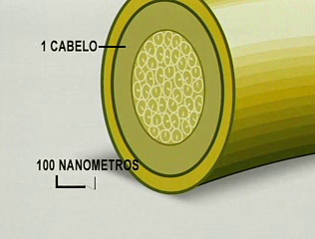
Forma esférica
Nanopartículas
1 y 100 nm
Au, Ag, Pt, Fe y Pd
Las partículas de hierro a escala nanométrica son muy eficaces para la transformación y la desintoxicación de una amplia variedad de contaminantes ambientales (Zhang, 2003).

Slide 12
Objetivos

Slide 13
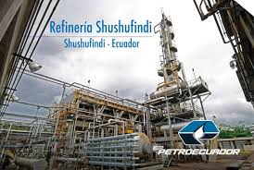
Determinar la distribución espacial de fenoles en el área de influencia de la refinería de Shushufindi que comprenda las microcuencas “La Sur y Shushufindi” para su remoción con nanopartículas metálicas.
Objetivo General

Slide 14
Obtener de un modelo de focos de contaminación por fenoles en la zona de estudio.
Sintetizar nanopartículas de hierro cero Valente, con extractos de frutas nativas del Ecuador (Vaccinium floribundum)
Evaluar la efectividad y los mecanismos de las nanopartículas metálicas en la remoción de fenoles y la viabilidad del tratamiento.
Determinar la cinética de remoción en aguas a nivel de laboratorio y aplicación en aguas naturales del estero ubicado en la Refinería Shushufindi.
Objetivos Específicos

Slide 15
Ambiental
Metodología
Fuentes de información
primaria
y secundaria
Para la generación del modelo
Notes:
investigación es cuantitativa de tipo experimental, donde se evaluó la remoción de fenol por la aplicación de nanopartículas de hierro, con el fin de determinar el mayor porcentaje de remoción del contaminante. Las síntesis de nanopartículas, y las pruebas experimentales se realizaron en el Laboratorio de Medio Ambiente de la Carrera de Ingeniería Geográfica y del Medio Ambiente, y el Centro de Nano ciencia y Nanotecnología de la Universidad de las Fuerzas ESPE

Slide 16
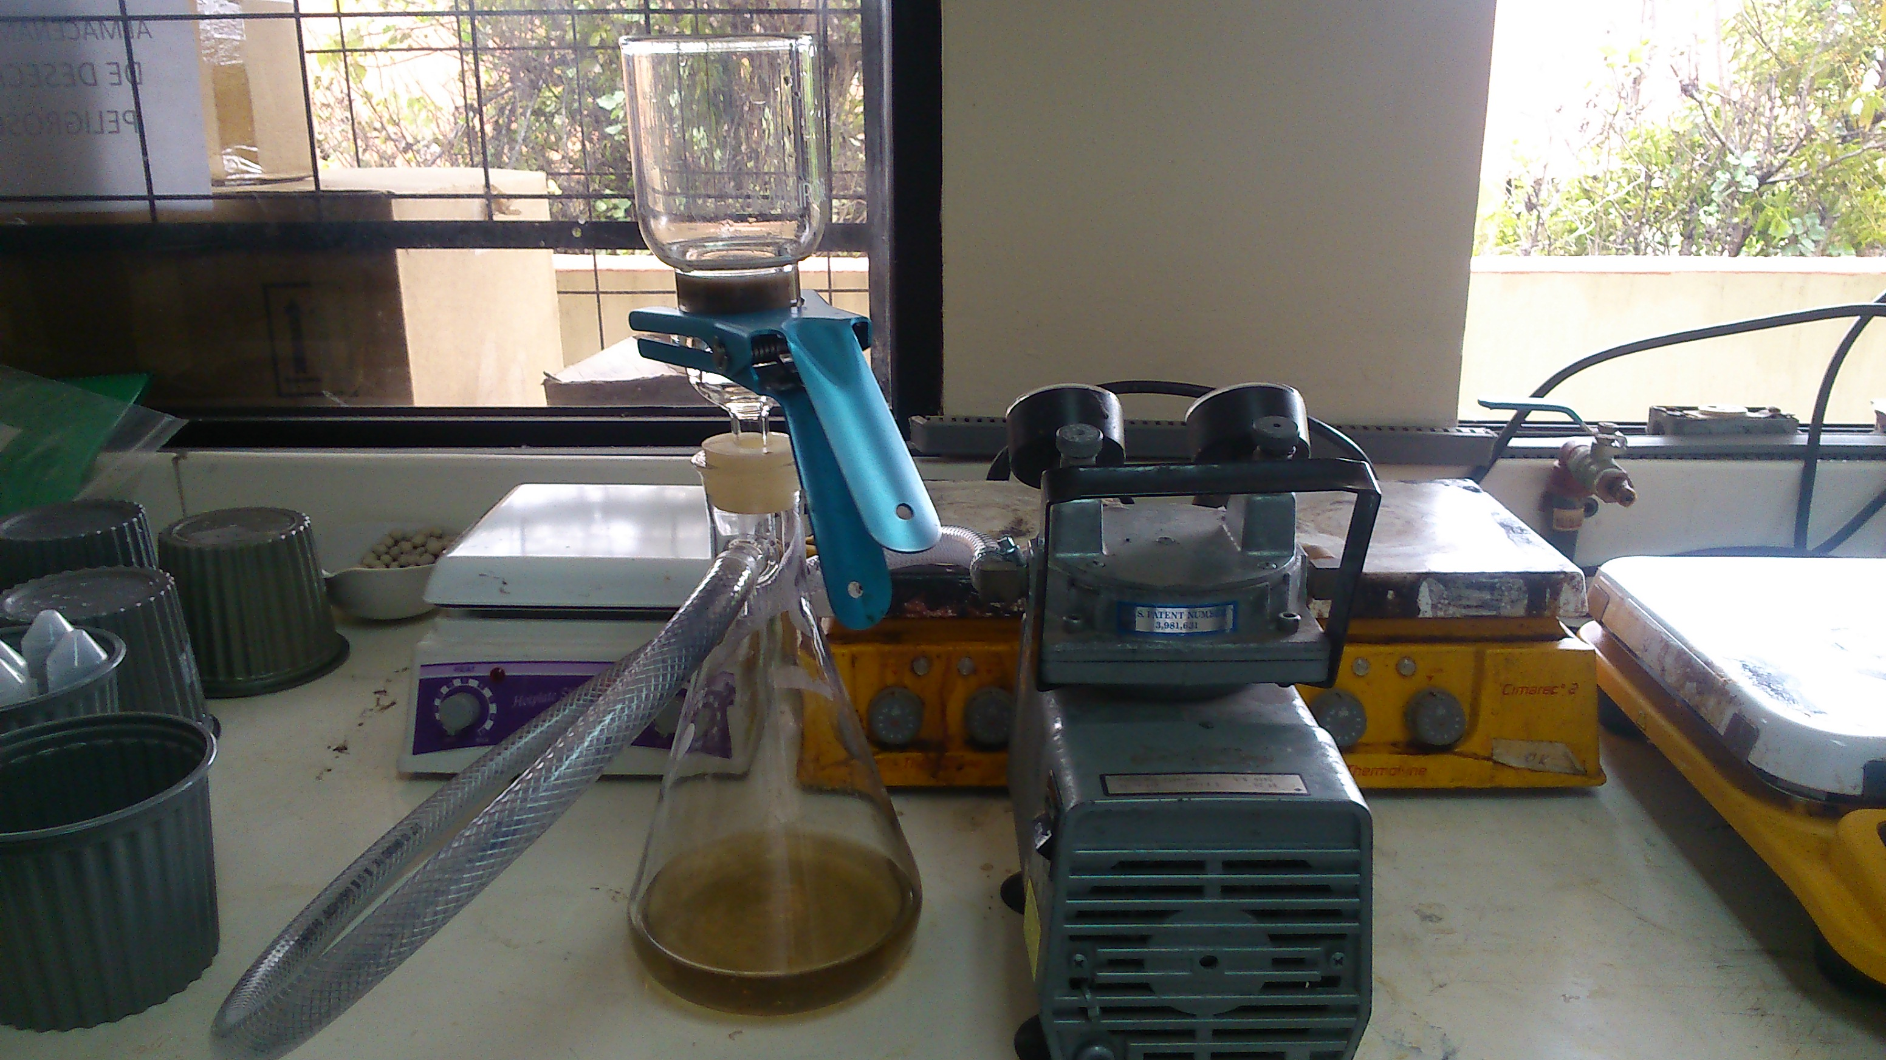
Procedimientos de la fase ambiental
Compra y almacenamiento de la fruta
Extracción de los polifenoles del mortiño
Fuente: El Autor
Notes:
Los polifenoles son agentes estabilizadores y reductores aquel que cede electrones

Slide 17
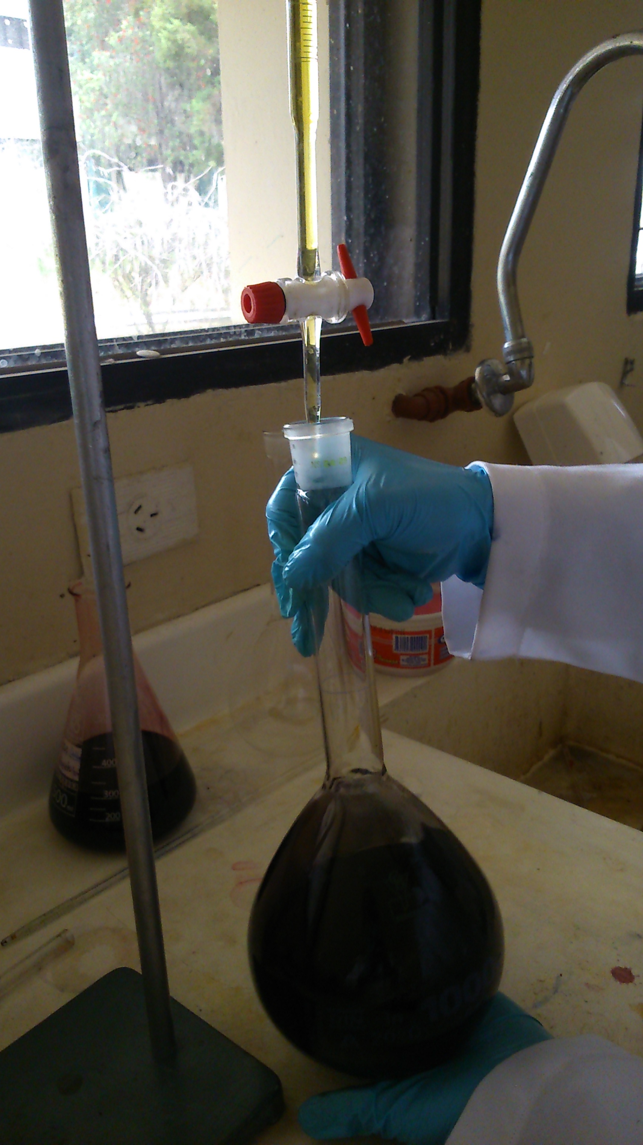
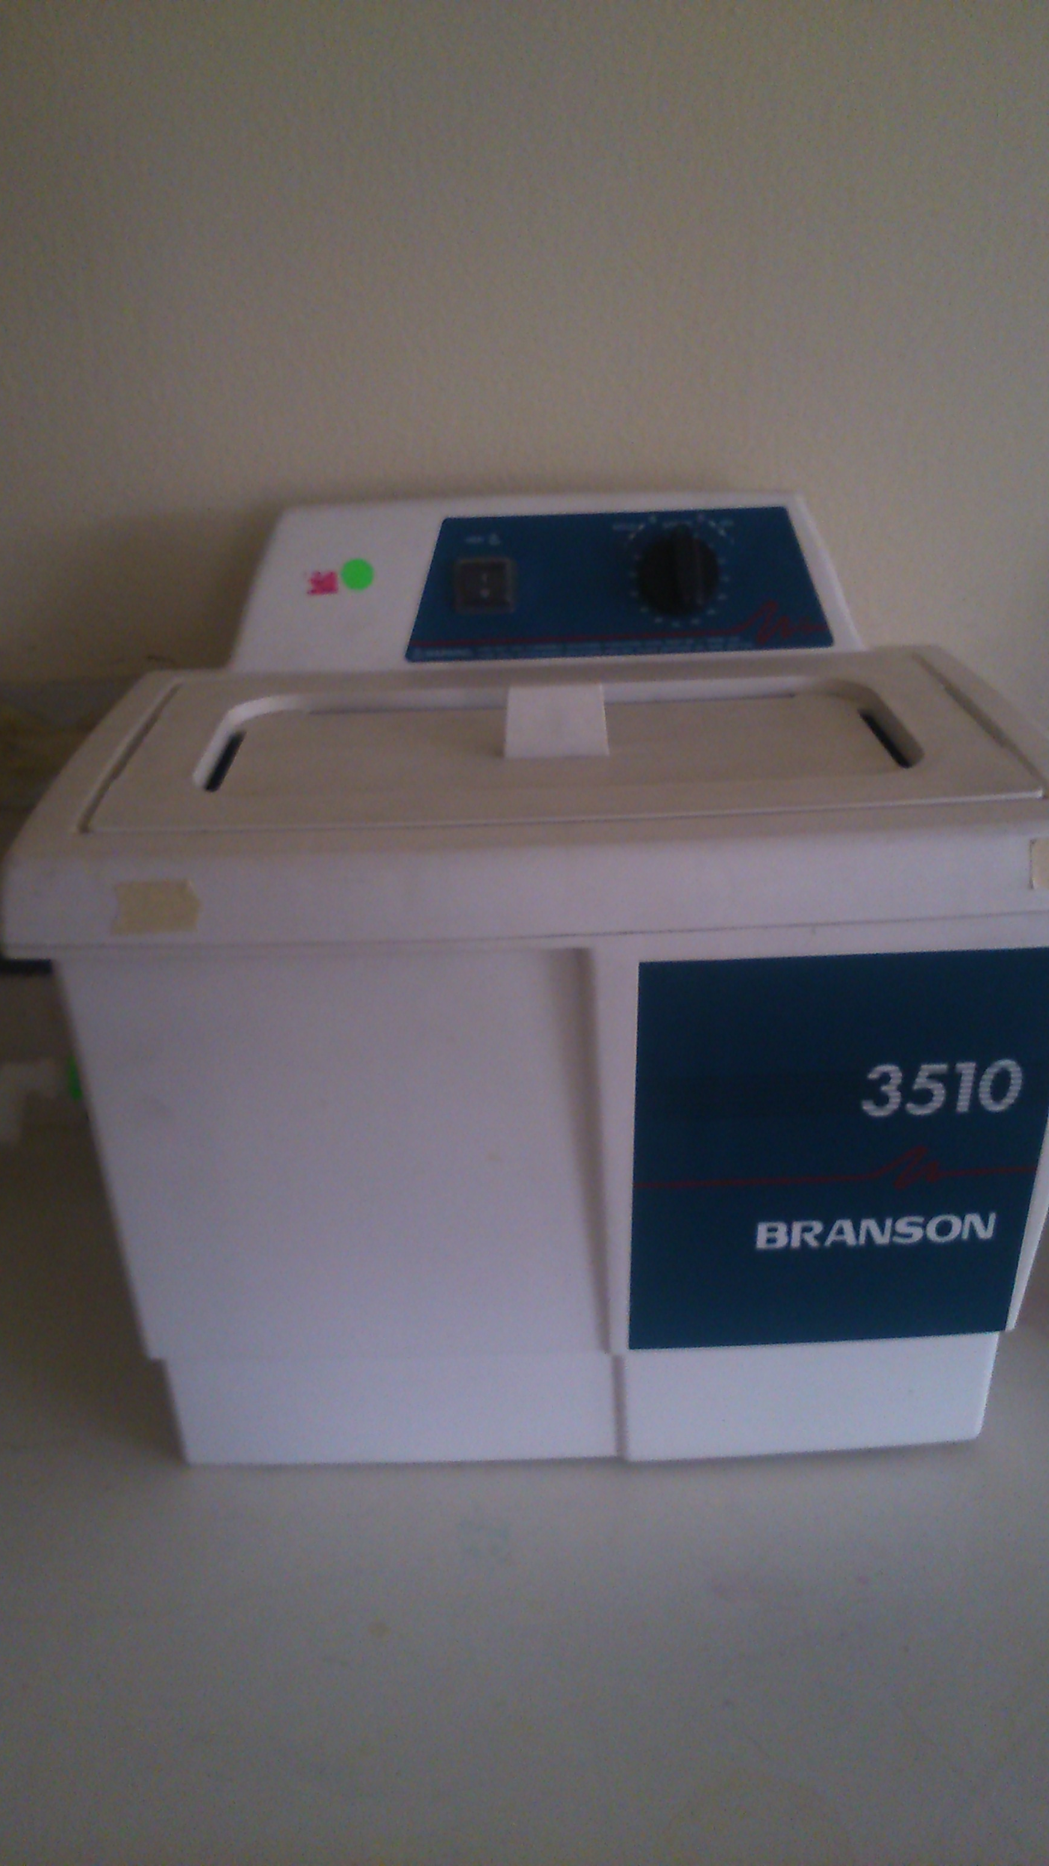
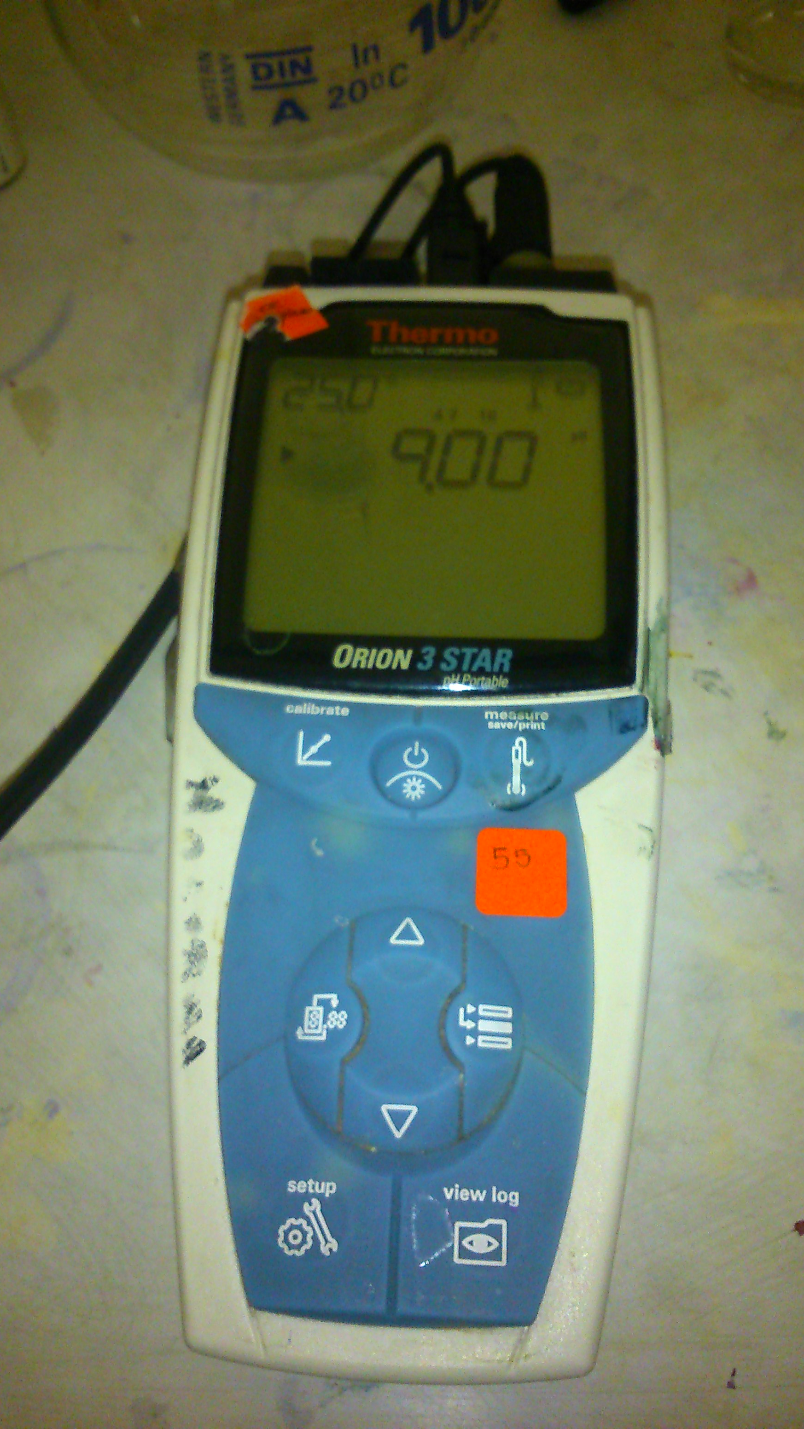
Síntesis de nanopartículas
FeCl3
2:1 (V/V)
Fuente: El Autor

Slide 18
Preparación de nanopartículas sólidas.
Fuente: El Autor

Slide 19
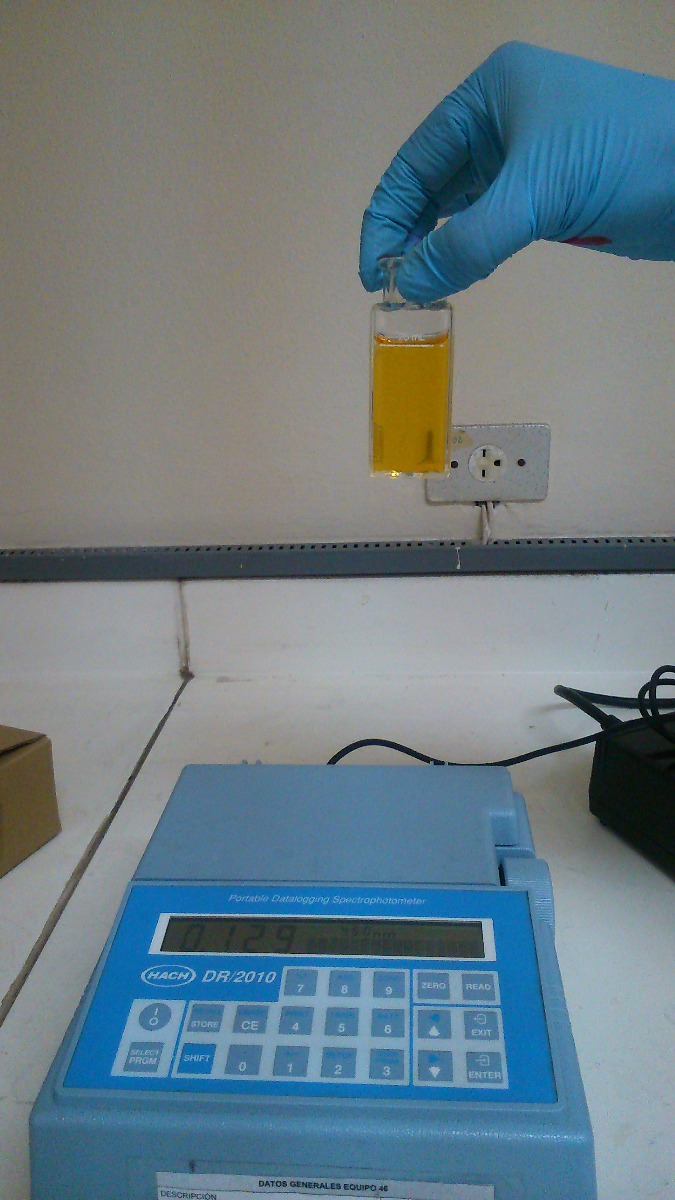
Caracterización de nanopartículas
Determinación del contenido de polifenoles.
Folin-Ciocalteu
Los datos de la caracterización de nanopartículas se los obtuvo de la investigación realizada por Murgueitio et al. en el 2016.
Fuente: El Autor

Slide 20
Diseño Experimental
Cinética de Remoción
Primera fase de tratamiento
Concentración ppm | Tiempo horas | Np g
10 | 2 | 1
10 | 4 | 1
10 | 6 | 1
10 | 12 | 1
10 | 2 | 0,5
10 | 4 | 0,5
10 | 6 | 0,5
10 | 12 | 0,5
Concentración ppm | Agitación | Tiempo h | Np g
10 | Manual | 0,5 h | 1
10 | Orbital | 4 h | 1
10 | Orbital | 4 h | 0,5

Slide 21
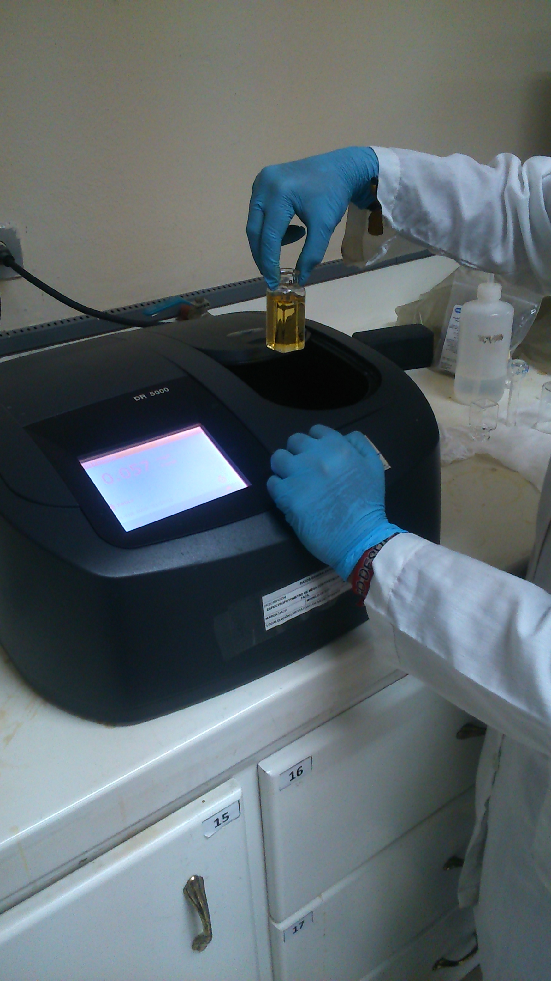
Tratamientos de remoción de fenol
Evaluación de la remoción de los fenoles
Método Phenol 8047.
Diseño Experimental | Concentración | Np g
 | 10 ppm | 0,5
 | 5 ppm | 0,5
 | 3 ppm | 0,5
 | 10 ppm | 1
 | 5 ppm | 1
 | 3 ppm | 1
 | 10 ppm | 1,5
 | 5 ppm | 1,5
 | 3 ppm | 1,5
Fuente: El Autor
Notes:
obtener el porcentaje de remoción se trabajó con 3 tratamientos es decir 27 unidades experimentales, (ver tabla 5). Para el tratamiento No1 se utilizó 0,5 g de nanopartículas, para el tratamiento No 2 se utilizó 1 g y para el tratamiento No.3 se utilizó 1,5 gramos de nanopartículas.

Slide 22
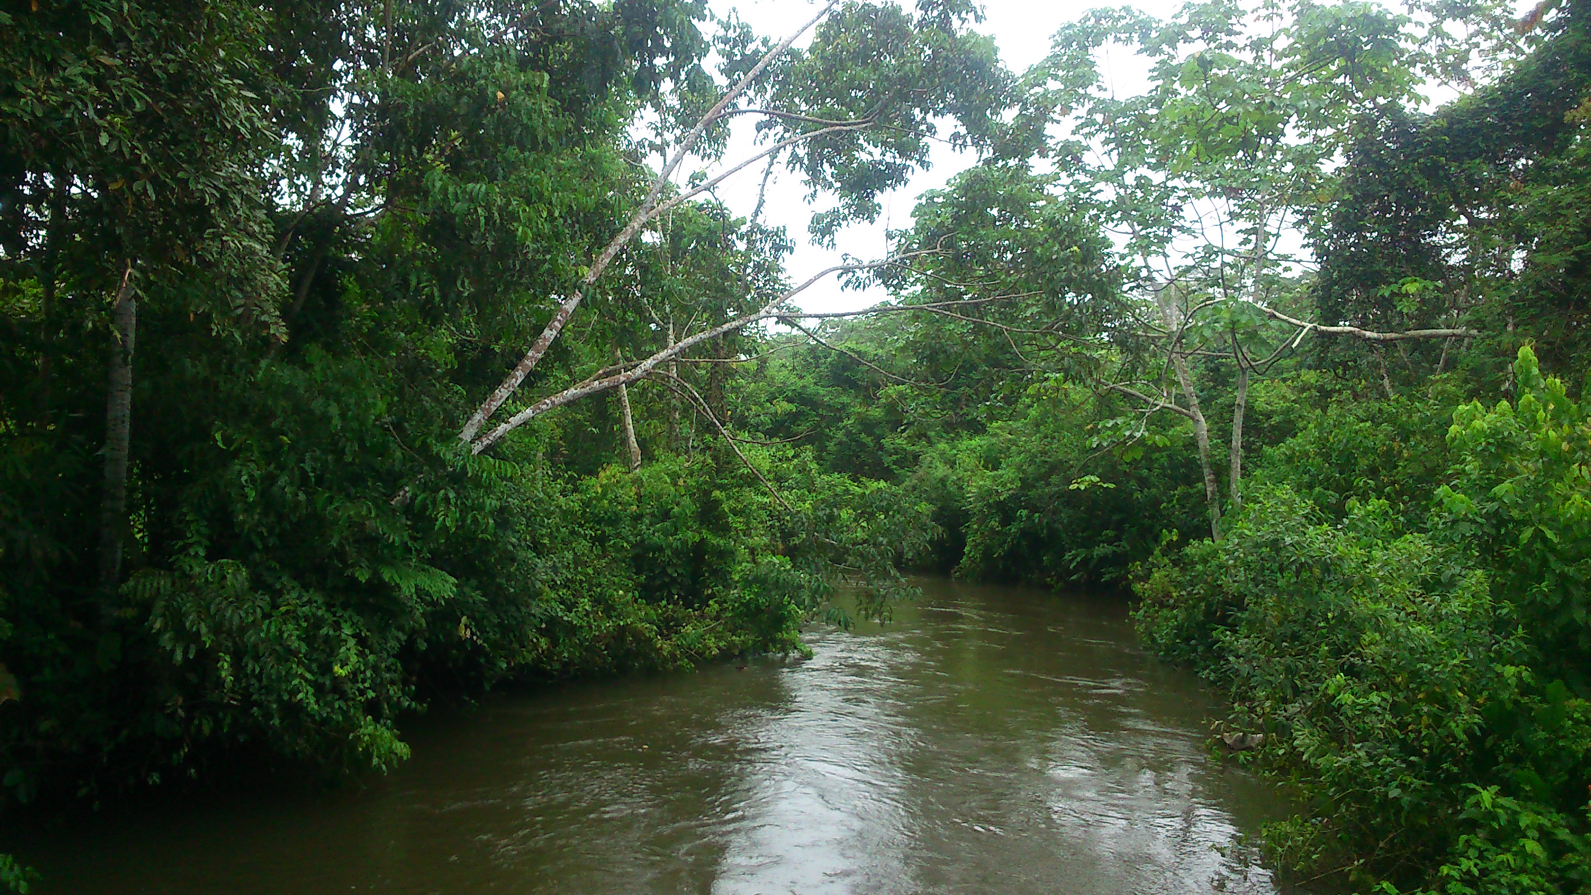
Muestro en campo.
Método aleatorio de muestro, tomando en cuenta la accesibilidad para cada punto de muestreo. Las coordenadas fueron obtenidas con un navegador GARMIN MAP62S
INEC2169:98. Agua: Calidad del agua, muestreo, manejo y conservación de muestras.
Los parámetros a analizados “insitu” fueron: pH, conductividad, oxígeno disuelto, potencial redox

Slide 23
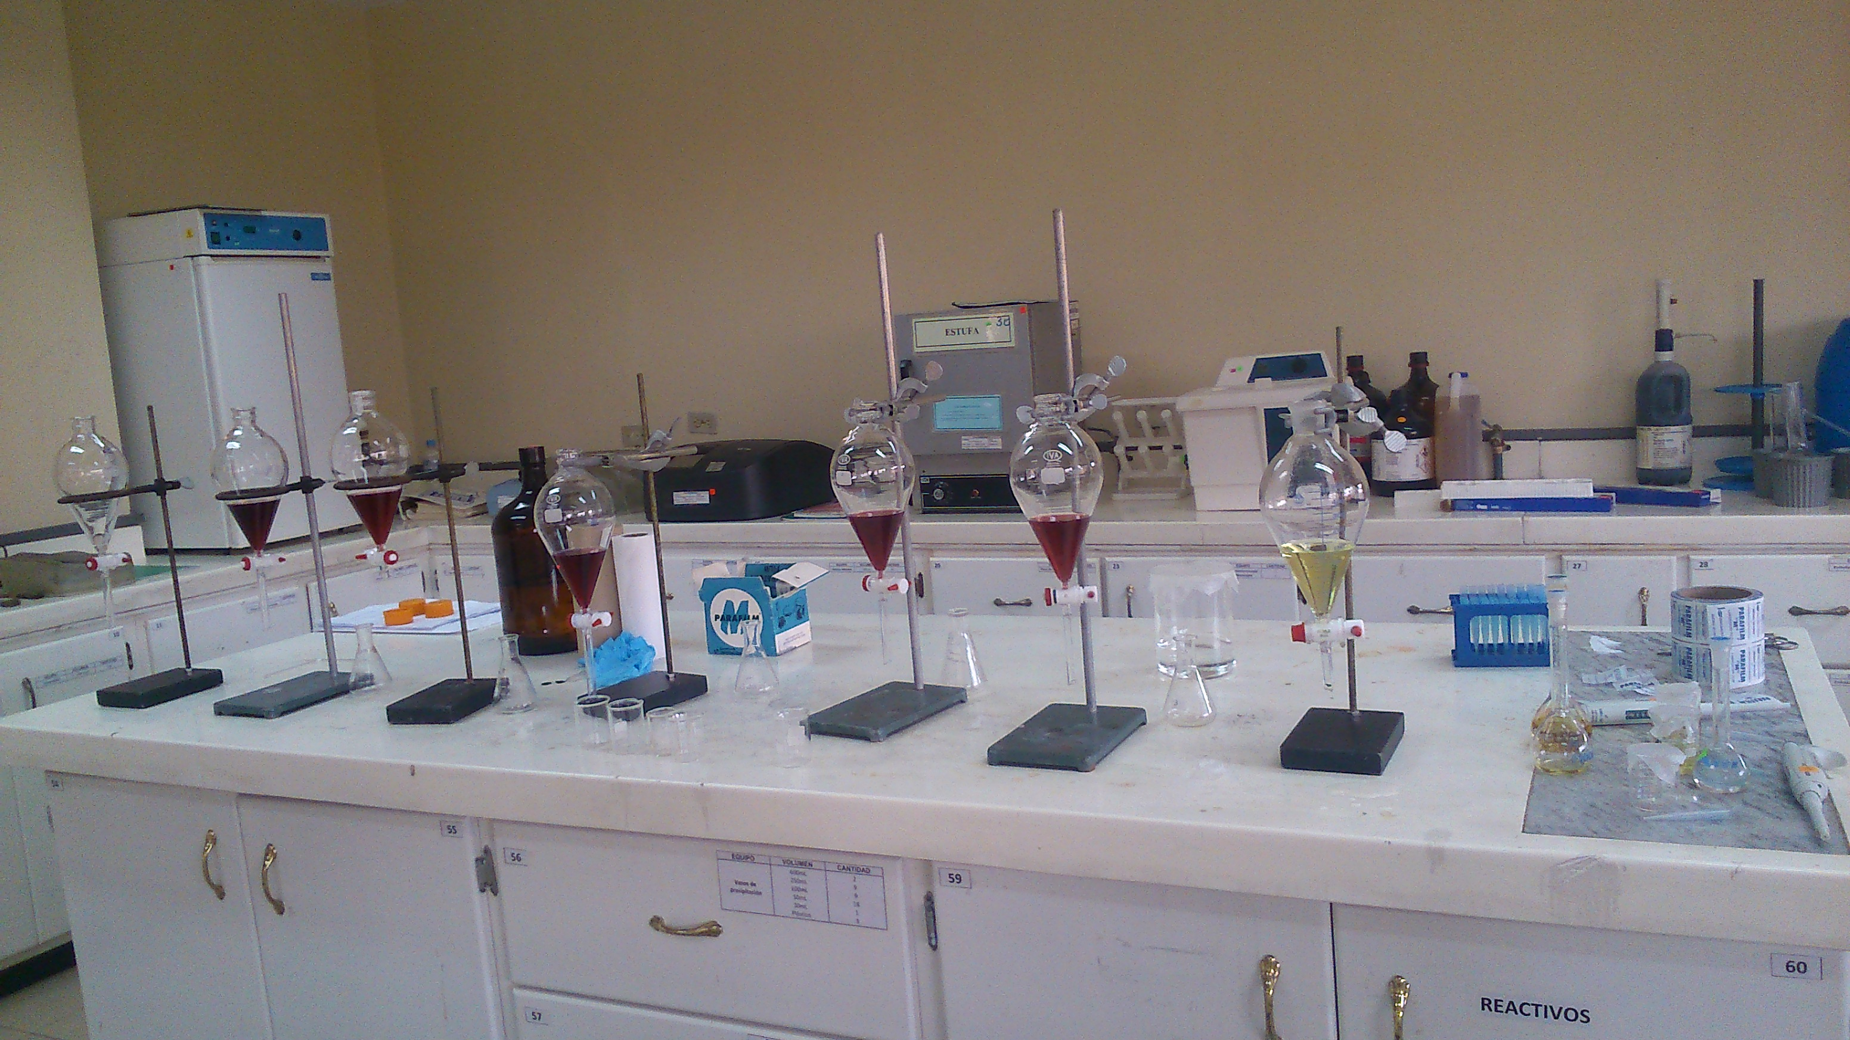
Análisis en laboratorio
Los análisis físico químicos realizados en laboratorio fueron: solidos totales disueltos, dureza total, alcalinidad, aceites y grasas y fenoles.

Slide 24
Toma de puntos de muestreo Análisis exploratorio datos
Media | 0,032
Mínimo | 0,015
Máximo | 0,073
Desviación Estándar | 0,014
Mediana | 0,027
Coeficiente de variación | 42,32
Moda | 0,049
Asimetría | 1,42
Curtosis | 5,05
1er Cuartil | 0,025
3er Cuartil | 0,039
n | 20

Slide 25
Interpolación determinísticas
Determina los valores de celda a través de una combinación ponderada linealmente de un conjunto de puntos de muestra
IDW

Slide 26
Resultados

Slide 27
Concentración de polifenoles en el extracto de mortiño
Caracterización de las Nanopartículas
El diámetro de las nanopartículas es de 13.2 nm ± 5.9 nm, redondez de 0,85 ± 0,14
Número de muestra | Repetición | Concentración mg/L ácido gálico en 100g de muestra
1 | 1 | 2028,39
 | 2 | 1608,39
2 | 1 | 2232,09
 | 2 | 1425,27
 | 3 | 1478,61
Murgueitio et al , 2016
1754,55 mg/L± 356,70 mg/L de ácido gálico.

Slide 28
Cinética de remoción
Tiempo Horas | Concentración ppm
2 | 6,88
4 | 4,18
6 | 3,85
12 | 3,41

Slide 29
Prueba estadística de Tukey
Comparación de porcentaje de remoción clasificado por concentración al utilizar el tratamiento 2
Comparación de porcentaje de remoción clasificado por concentración al utilizar el Tratamiento 1.
Concentración ppm | Media
5 | 40,18 | A
3 | 49,76 | A
10 | 53,69 | A
Concentración ppm | Media
3 | 17,67 | A
5 | 31,28 | A
10 | 65,71 | B
Notes:
Al utilizar 0,5 g de nano partículas, durante 4 horas en agitación orbital a 100rpm con concentraciones de 10ppm, 5ppm y 3ppm el porcentaje de remoción no es significativamente diferente a un nivel de confianza del 95%
Al aplicar 1 gramo de nanopartículas, en agitación orbital a 100 rpm, por 4 horas con concentraciones de 10ppm, 5ppm y 3ppmº, el porcentaje de remoción en concentraciones de 3ppm y 5 ppm es significativamente diferente a la de 10ppm, al 95% de confianza

Slide 30
Comparación de porcentaje de remoción clasificado por concentración al utilizar el tratamiento 3
Comparación de porcentaje de remoción clasificado con los gramos de nano para 10ppm
Concentración ppm | Medias
3 | 30,86 | A
5 | 51,52 | B
10 | 55,82 | B
Np g | Medias
0,5 | 53,69 | A
1 | 65,71 | A
1,5 | 55,82 | A
Notes:
Al utilizar 1,5 g de nano partículas durante 4 horas en agitación orbital a 100rpm con concentraciones de 10ppm y 5ppm el porcentaje de remoción no es significativamente diferente a un nivel de confianza del 95%
El porcentaje de remoción para una concentración de 10 ppm no es significativamente diferente, utilizando los tres tratamientos

Slide 31
Comparación de porcentaje de remoción clasificado con los gramos de nano para 5ppm
Comparación de porcentaje de remoción clasificado con los gramos de nano para 3ppm
Np g | Media
0,5 | 40,18 | B
1 | 31,28 | A
1,5 | 51,52 | B
Np g | Media
0,5 | 39,96 | A
1 | 17,67 | A
1,5 | 30,86 | A
Notes:
Al aplicar los tres tratamientos en una concentración de 5 ppm, el porcentaje de remoción no es significativamente diferente entre el tratamiento 1 y 3 mientras que el tratamiento 2 es significativamente diferente a los otros dos
El porcentaje de remoción no es significativamente diferente para ninguno de los tratamientos. Para concentraciones de 3 ppm es suficiente utilizar 0,5g de nanopartículas para optimizar su remoción

Slide 32
Remoción en agua natural
 | Concentración ppm | Porcentaje de Remoción
Co | 0,073
R1 | 0,043 | 41,10%
R2 | 0,047 | 35,62%
R3 | 0,051 | 30,14%

Slide 33
Análisis Físico Químicos
Standard Methods for the Examination of Water and Wastewater
TABLA 3. Criterios de Calidad admisibles para la preservación de la flora y fauna en aguas dulces, frías o cálidas, y en aguas marinas y de estuario.
A1 Agua superficial
A2 Agua de baño
A3 Sustancia peligrosa

Slide 34
Análisis Físico Químicos
Electrométrico No 23108

Slide 35
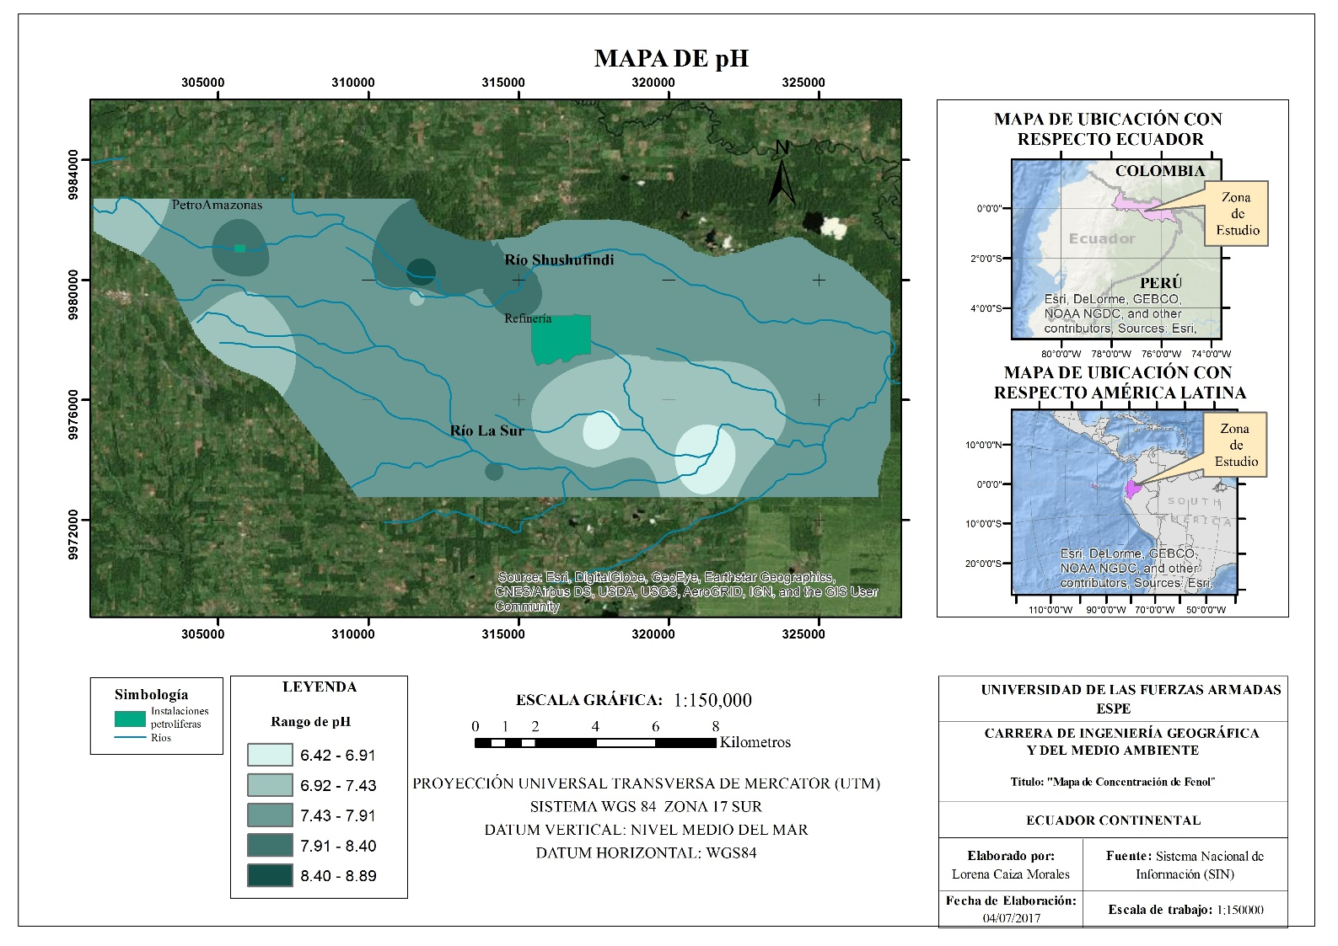
$\overline{x}$= 7,778
$\overline{x}$=7,358

Slide 36
318,28 CaCO3 mg /L
332,30 CaCO3 mg /L
Notes:
define como la concentraciónde todos los cationes metálicos no alcalinospresentes (iones de calcio, estroncio, bario ymagnesio en forma de carbonatos o bicarbonatos)y se expresa en equivalentes de carbonato de calcioy constituye un parámetro muy significativo en lacalidad del agua

Slide 37
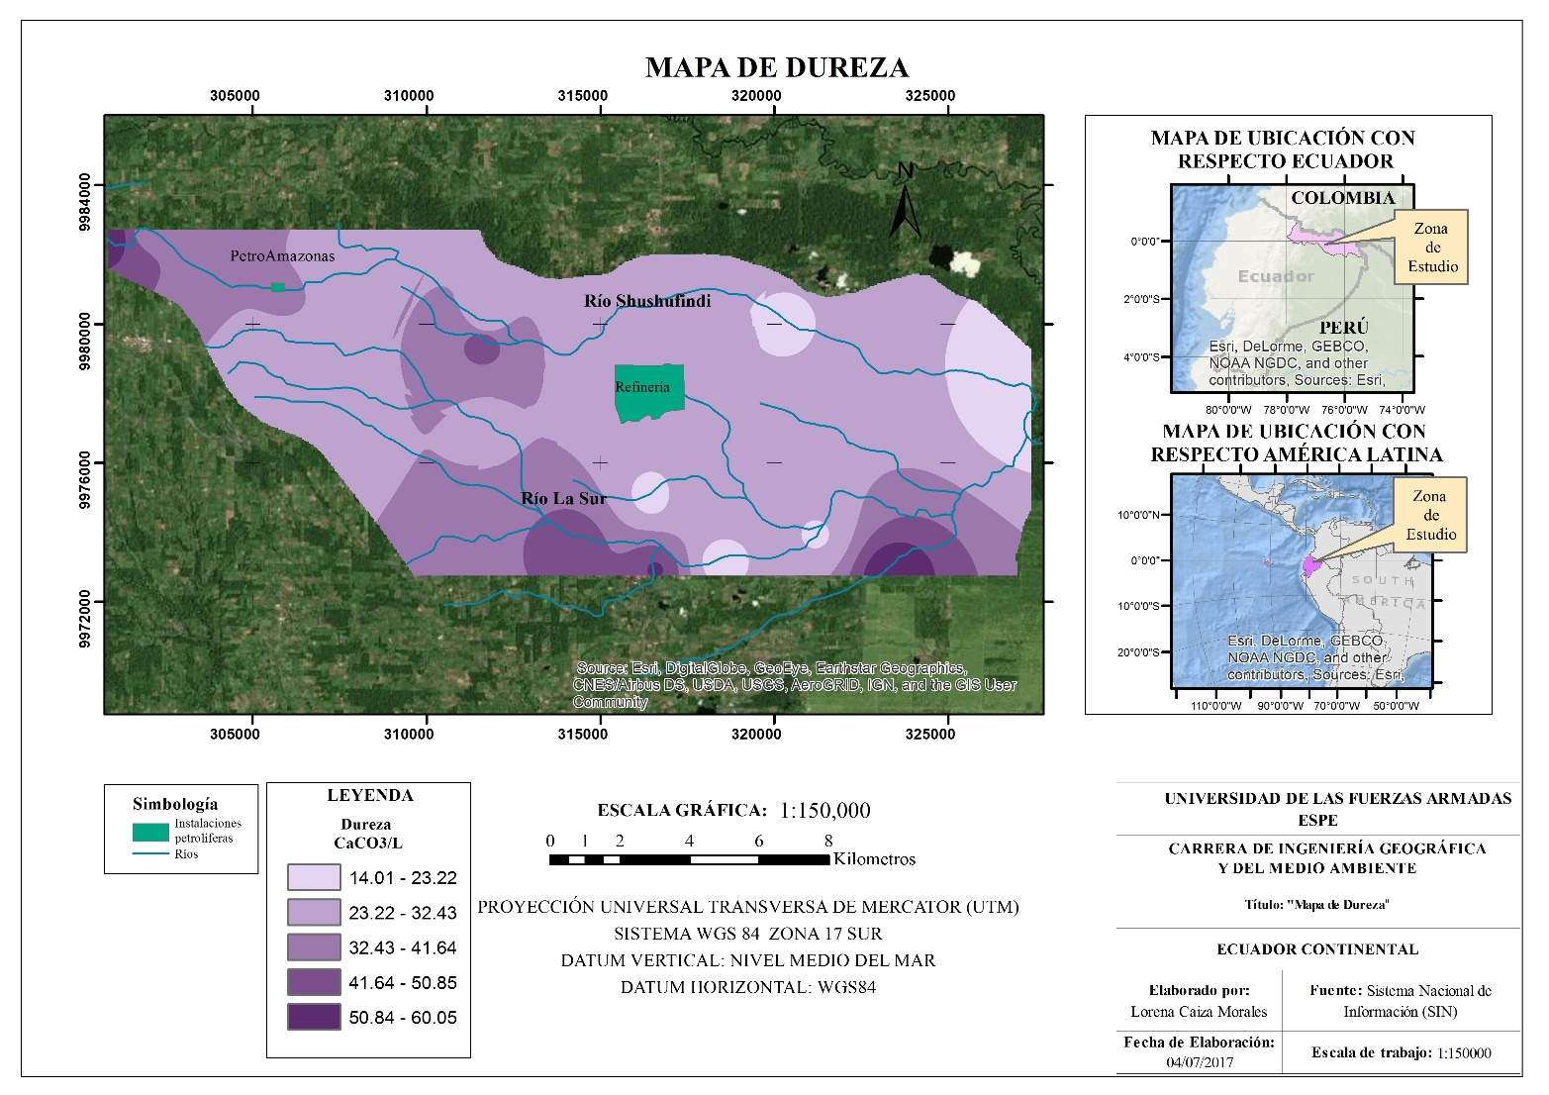

Slide 38
Notes:
lcalinidad del agua se principalmentea sales de ácidos débiles y bases fuertes y, estassustancias actúan como amortiguadoras para resistir lacaída de pH resultante a la adición de ácidos. Alcalinidad de 20 para madnter la vida acuatic

Slide 39
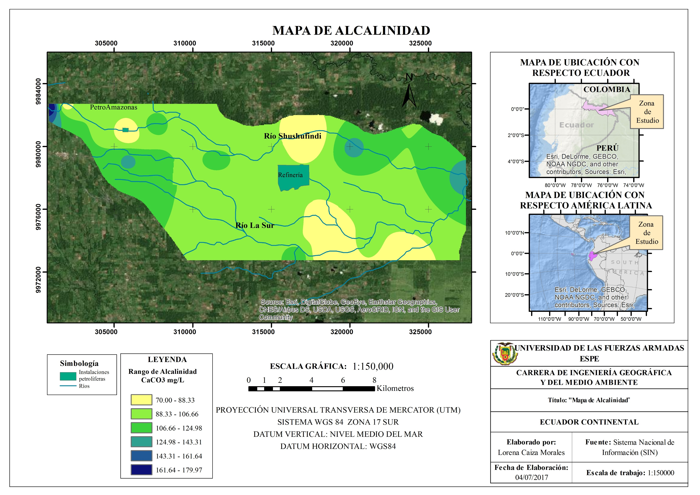
107mg/L
98mg/L
Notes:
hidróxidos, carbonatos ybicarbonatos) producen en el agua un efecto tampón yaque absorben protones manteniendo el pH

Slide 40
Notes:
El contaminante más común del mundo es la tierra en forma de TSS

Slide 41
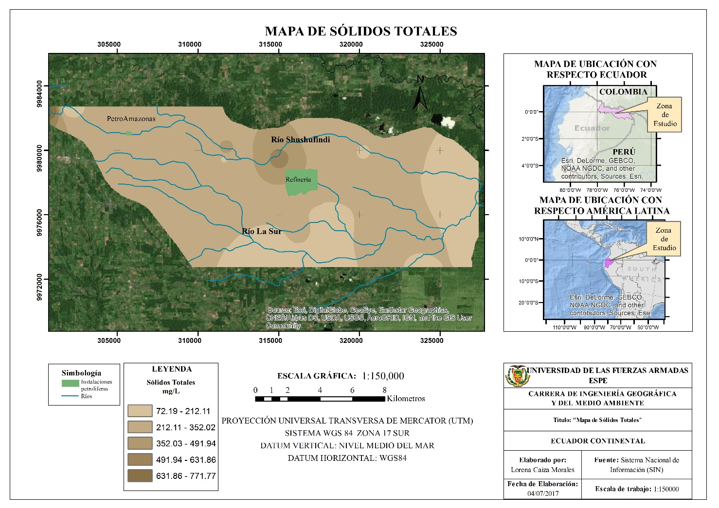
206,4 mg/L
310 mg/L

Slide 43
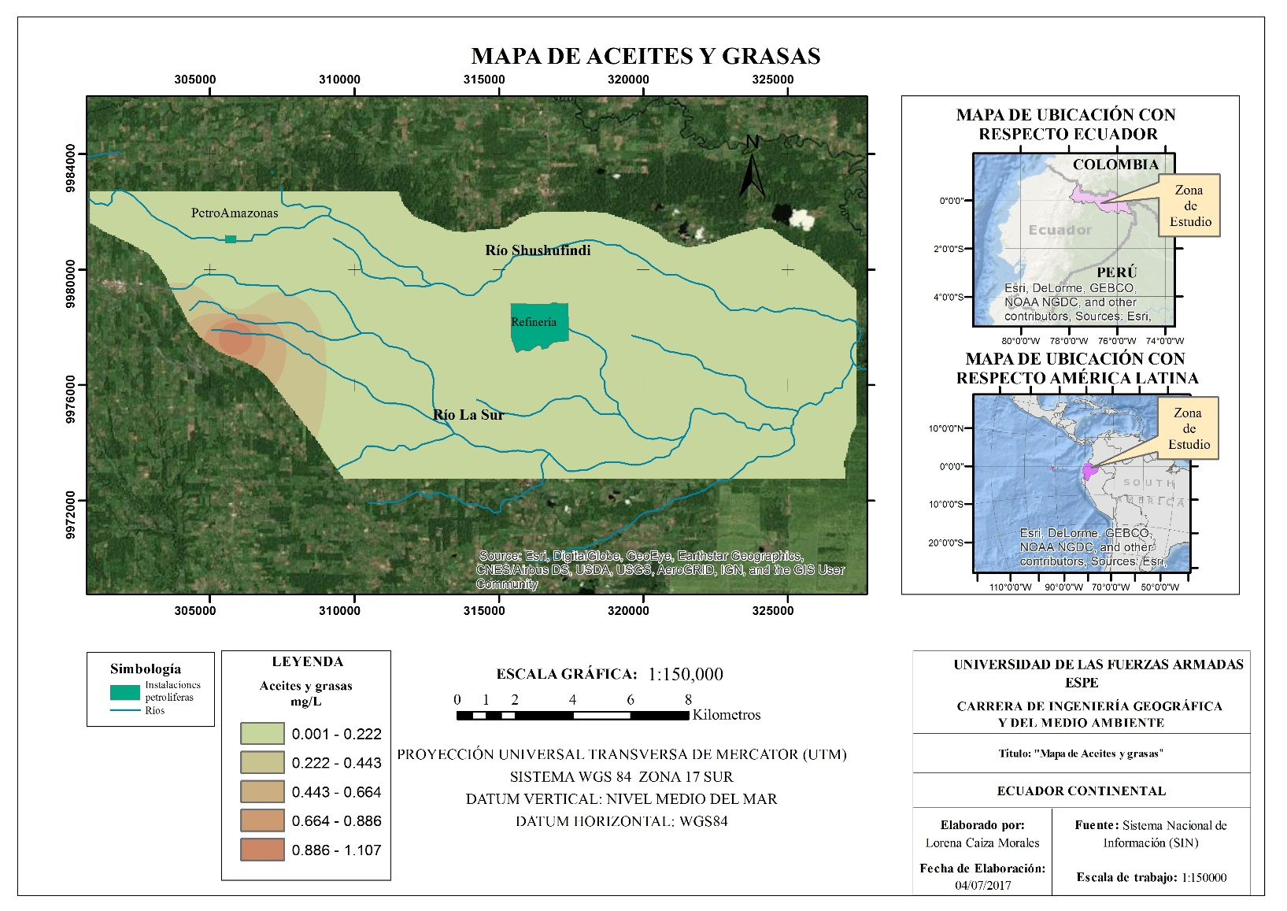
0,0741 mg/L se
0,1833 mg/L

Slide 44
Análisis de la presencia de Fenol en el agua por punto de muestreo.
Nombre del punto | fenoles ppm
P1 | 0,049
P2 | 0,015
P3 | 0,073
P4 | 0,023
P5 | 0,035
P6 | 0,02
P7 | 0,027
P8 | 0,026
P9 | 0,042
P10 | 0,016

Slide 45
Concentración de Fenol Río La Sur
Nombre del punto de muestreo | Fenoles ppm
1L | 0,027
2L | 0,025
3L | 0,033
4L | 0,043
5L | 0,029
6L | 0,025
7L | 0,024
8L | 0,026
9L | 0,034
10L | 0,049

Slide 47
Conclusiones
Alternativa eco amigable y económicamente viable, para el tratamiento de aguas contaminadas con fenol. Es una tecnología de remoción verde, que no emplea productos de contaminen el ambiente.
El análisis estadístico permitió establecer que al aplicar nanopartículas metálicas para una concentración de 10 ppm remueve en un 58,4%, para una concentración de 5 ppm remueve en un 40,18% utilizando 1 g de nanopartículas y para una concentración de 3 ppm remueve en un 39,96% utilizando 0,5g.

Slide 48
Al utilizar 0.5 g, el porcentaje de remoción no varía, es decir no depende el rango en el que se encuentre la concentración. El porcentaje de remoción obtenido con 1,5g de nanopartículas no es significativamente diferente a los otros tratamientos.
La concentración de fenol encontrada en toda la zona de estudio se encuentra fuera de lo límites permisibles establecidos en el TULSMA, anexo I.

Slide 49
Recomendaciones
Considerar un estudio de cromatografía para la lectura de concentración de fenol, ya que se podría considerar que existe degradación del fenol.
Realizar una investigación de suelos en la zona de estudio ya que las concentraciones bajan según el cauce del río.

Slide 50
Gracias
Alguna pregunta ????

